Slide 1
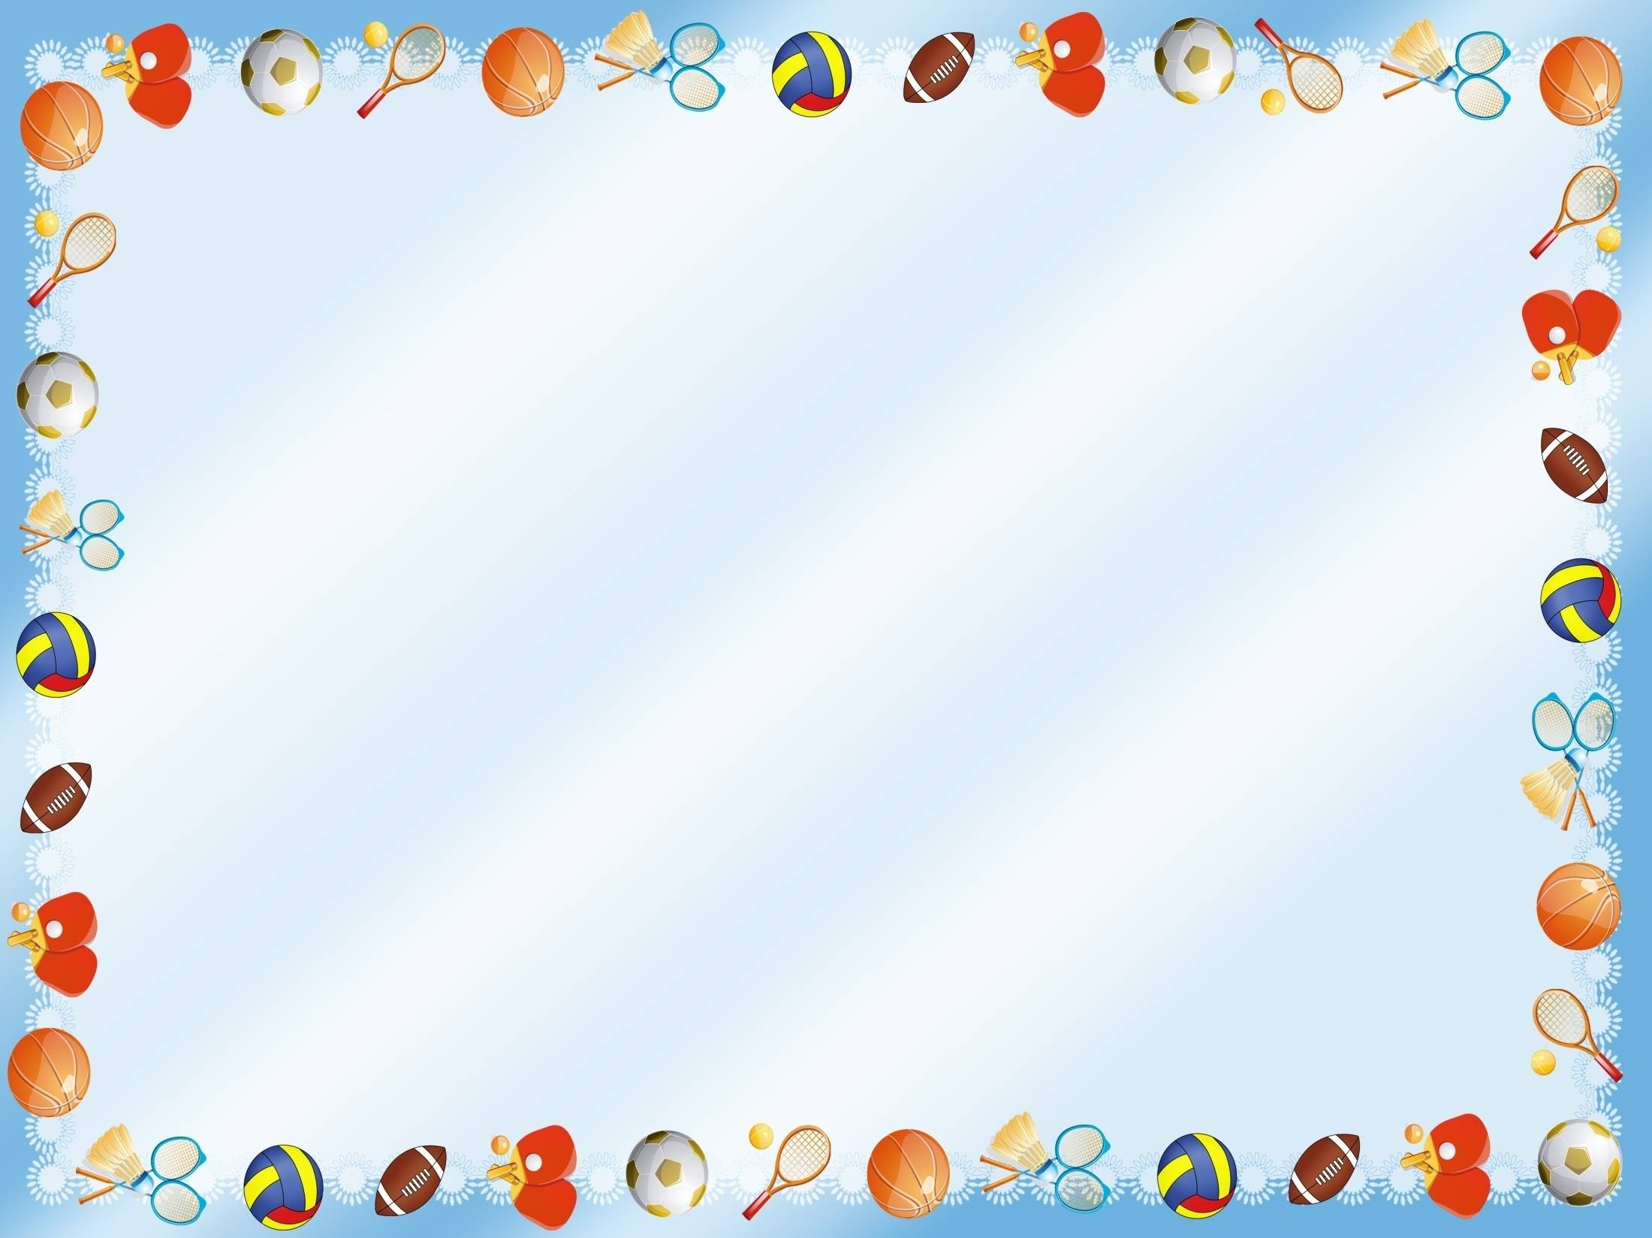
Угадай вид спорта!
Дидактическая игра для детей старшей группы

Slide 2
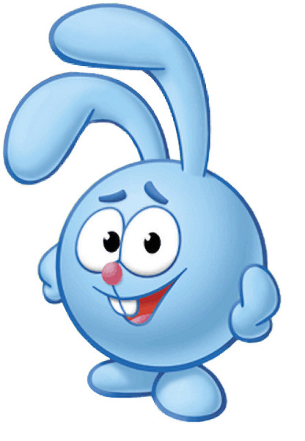
Цель: познакомить детей с видами спорта; спортивным инвентарем; формировать интерес у детей к физической культуре и спорту.
Задачи:
- знакомить детей с разными видами спорта;
- формировать знания в области физической культуры и спорта;
- обогатить и систематизировать знания детей о видах спорта;
- формировать потребность в здоровом образе жизни.

Slide 3
Ход игры.
Поможем Крошу при помощи загадок, узнать к какому виду спорта относится изображенный на картинках спортивный инвентарь.

Slide 4
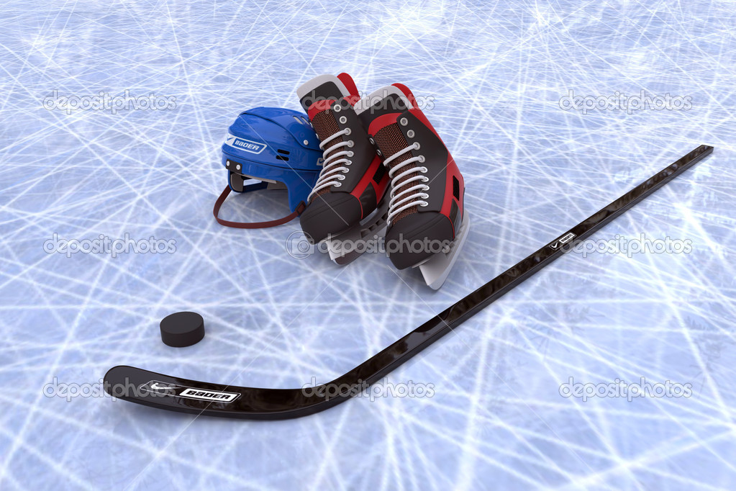
Во дворе с утра игра,
Разыгралась детвора.
Крики: «шайбу! », «мимо! », «бей! » -
Там идёт игра . . .

Slide 5
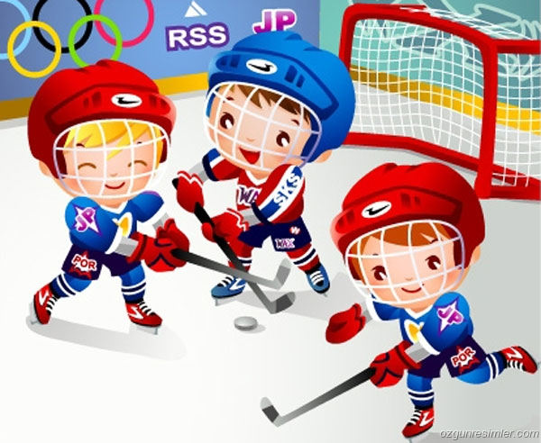
Хоккей с шайбой – командная спортивная игра на льду, заключающаяся в противоборстве двух команд на коньках, которые, передавая шайбу клюшками, стремятся
Забросить ее наибольшее количество раз в ворота соперника и не пропустить в свои. Побеждает команда, забросившая наибольшее количество шайб в ворота соперника.

Slide 6
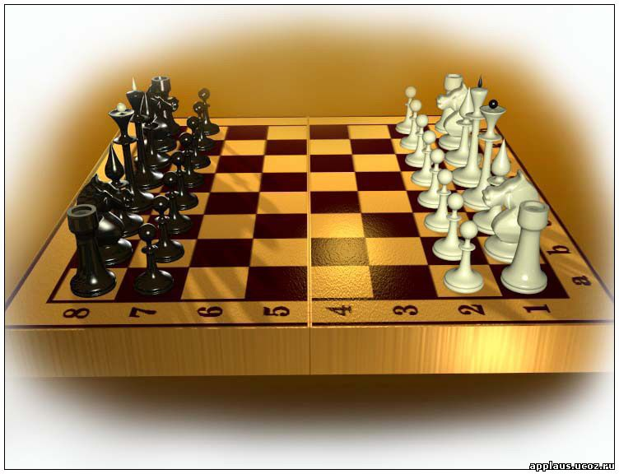
На квадратиках доски
Короли свели полки.
Нет для боя у полков
Ни патронов, ни штыков.

Slide 7
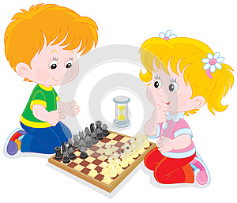
Ша́хматы — настольная логическая игра со специальными фигурами на 64-клеточной доске для двух соперников, сочетающая в себе элементы искусства (в части шахматной композиции), науки и спорта.

Slide 8
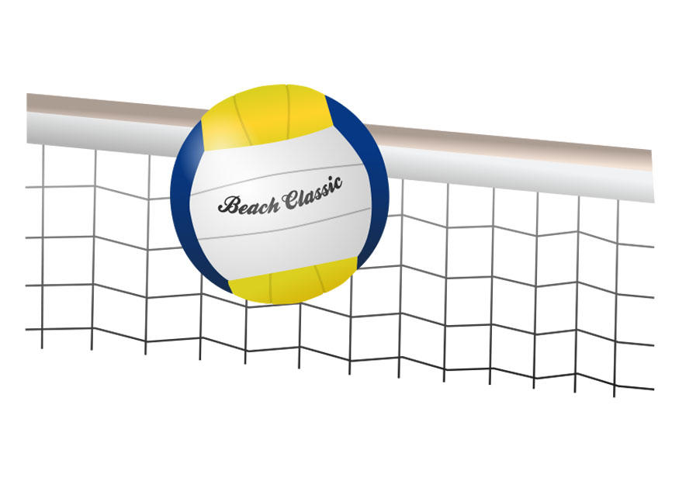
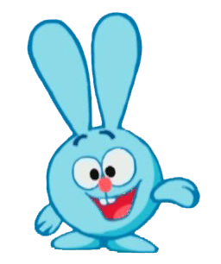
Здесь команда побеждает,
Если мячик не роняет.
Он летит с подачи метко
Не в ворота - через сетку.
И площадка, а не поле
У спортсменов в. . .

Slide 9
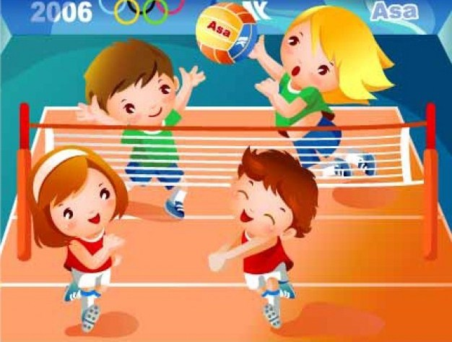
Волейбол – это командная игра, которая принадлежит к числу игр на отбивание мяча. В ходе игры он перебрасывается через сетку таким образом, чтобы при соблюдении правил его не могла бы отбить через сетку команда противника.

Slide 10
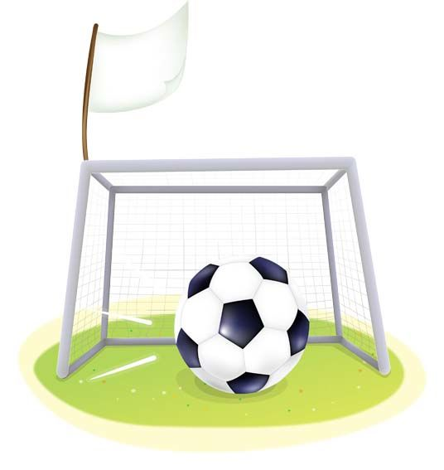
Соберем команду в школе
И найдем большое поле
Пробиваем угловой –
Забиваем головой.
И в воротах пятый гол!
Очень любим мы . . .

Slide 11
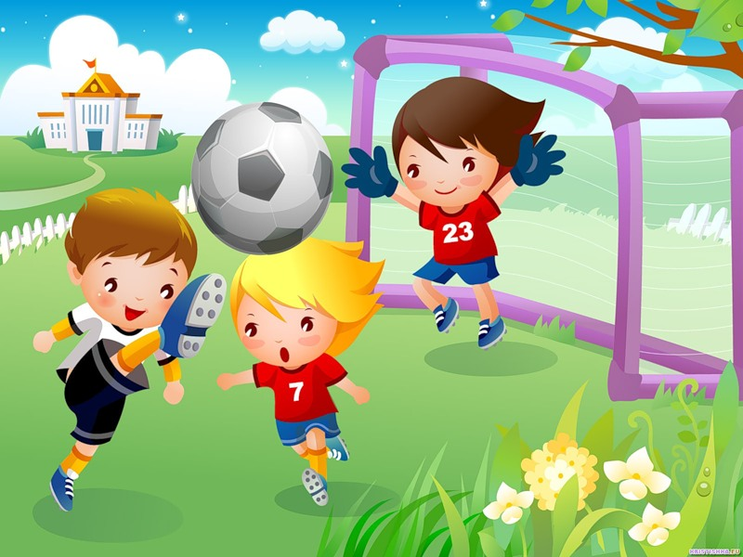
Футбол - вид спорта, который требует большой физической силы, выносливости и ловкости. Цель игры «забить мяч в ворота противника»..
В этом виде спорта игрокам не разрешается использовать руки при движении мяча вверх и вниз по полю. При игре в футбол футболисты должны использовать ноги, уметь давать точные пасы в разные части футбольного поля.

Slide 12
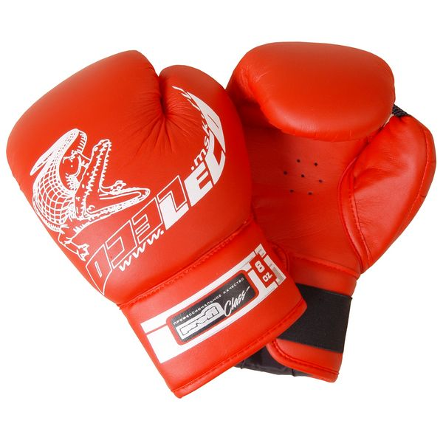
Вот сошлись они на ринге в схватке.
На руках у каждого перчатки.
Гонг веселый прозвучал,
К началу боя дал сигнал.

Slide 13
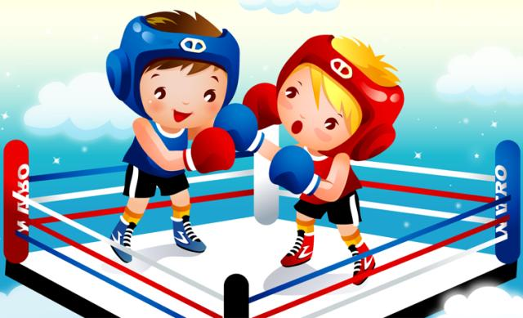
Бокс — контактный вид спорта, единоборство, в котором спортсмены наносят друг другу удары кулаками в специальных перчатках. Победа присваивается в случае, если соперник сбит с ног и не может подняться в течение десяти секунд или если он получил травму, не позволяющую продолжать бой.

Slide 14
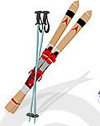
Очень трудно быть, не спорьте,
Самым метким в этом спорте.
Просто мчаться по лыжне,
То под силу даже мне.
Сам попробуй бегать день,
А потом попасть в мишень,
Лежа навзничь, из винтовки.
Тут нельзя без тренировки!
А мишень тебе не слон.
Спорт зовётся. . .

Slide 15
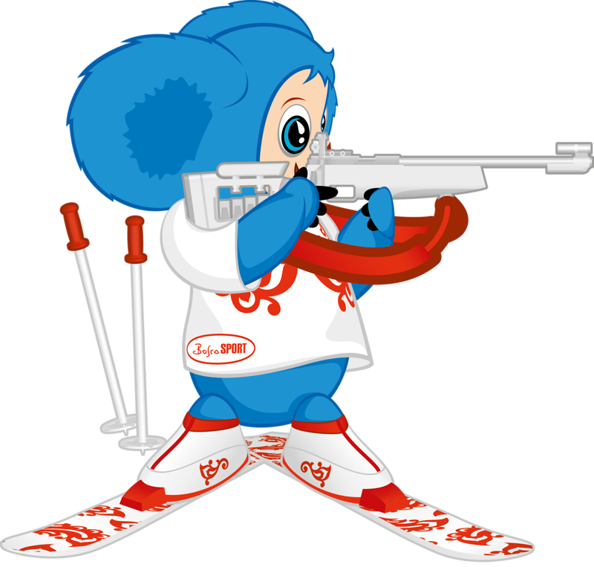
Биатло́н — зимний олимпийский вид спорта, сочетающий лыжную гонку со стрельбой из винтовки.

Slide 16
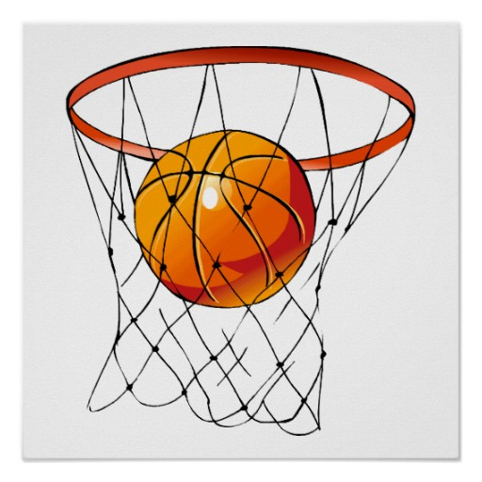
В этом спорте игроки
Все ловки и высоки.
Любят в мяч они играть
И в кольцо его кидать.
Мячик звонко бьет об пол,
Значит, это. . .

Slide 17
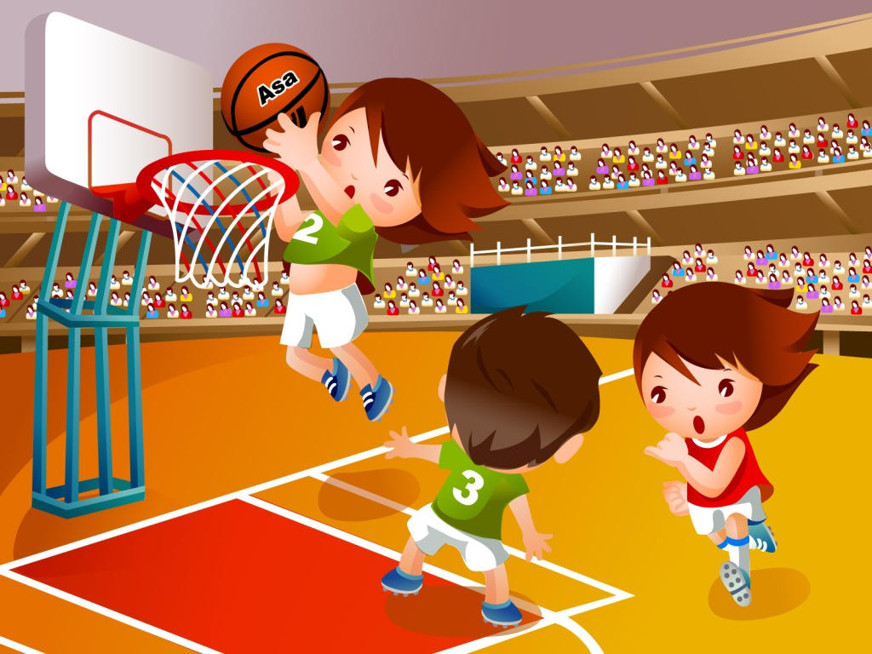
Баскетбо́л — спортивная командная игра с мячом.
В баскетбол играют две команды, каждая из которых состоит из пяти полевых игроков. Цель каждой команды — забросить руками мяч в корзину соперника и помешать другой команде завладеть мячом и забросить его в свою корзину. Корзина находится на высоте 3,05 м от пола.

Slide 18
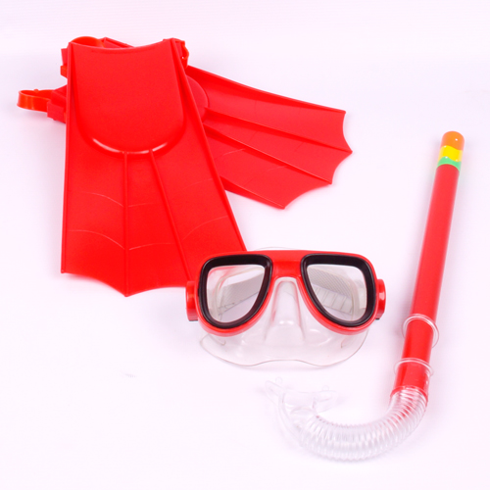
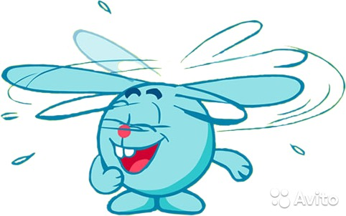
По водным дорожкам
Плывут наши ассы,
То баттерфляем,
То кролем, то брассом.

Slide 19
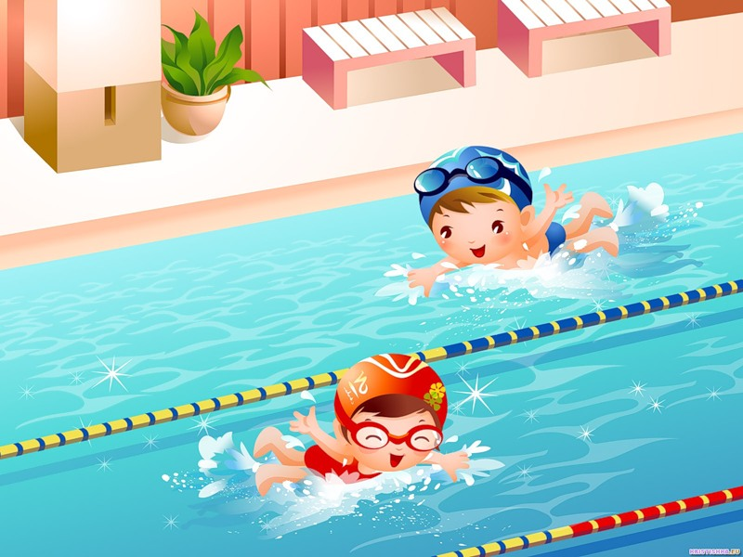
Плавание представляет собой вид спорта, в ходе которого участникам соревнования предстоит максимально быстро преодолеть вплавь некое расстояние. Современные правила запрещают плавание более, чем на 15 метров по прямой линии.

Slide 20
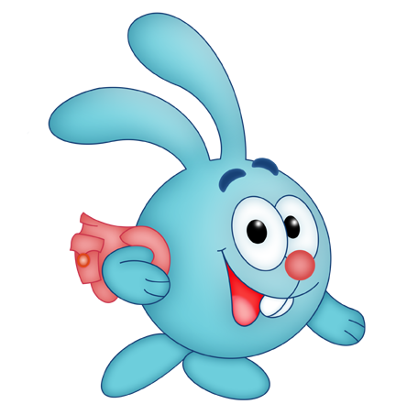
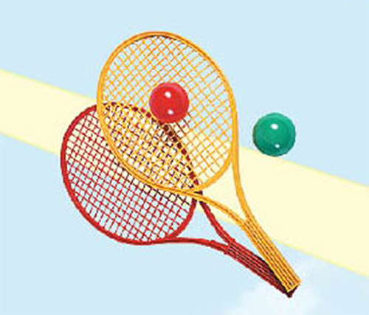
Турнир идёт. Турнир в разгаре. Играем мы с Андреем в паре. На корт выходим мы вдвоём. Ракетками мы мячик бьём. А против нас — Андрэ и Дэнис. Во что играем с ними?

Slide 21
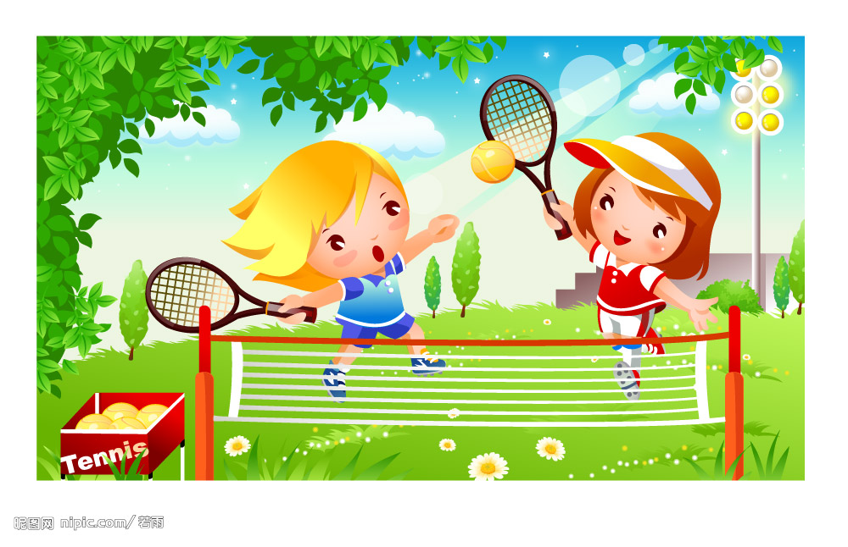
Теннис - спортивная игра с мячом и ракетками на площадке - корте с сеткой (высота 91 см) посредине. Игроки стремятся послать мяч через сетку так, чтобы соперник не смог правильно отразить его.

Slide 22
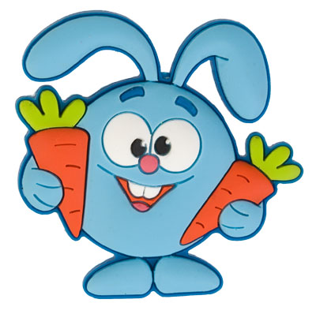
Ребята, вы ОТЛИЧНО справились с моим заданием!

